Slide 1
Инвестиционный паспорт объекта ________________________________________________________________________________________________________________________________________
НАИМЕНОВАНИЕ ОБЪЕКТА: Подвальное помещение
АДРЕС: г. Бендеры, ул. Восстания 3

Slide 2
Характеристика инвестиционной площадки
Рекомендованное назначение | Производство, услуги, офис, склад
Общая площадь инвестиционной площадки | 195,2 кв.м.
Общая площадь участка | 195,2 кв.м.
Электроснабжение | Есть возможность подключения
Газоснабжение | Нет
Водоснабжение и водоотведение | Есть возможность подключения
Транспортные коммуникации | Асфальтобетонная дорога вокруг участка
Форма собственности | Объект находится в муниципальной собственности
Форма взаимодействия с инвестором:
Аренда | Нет
Продажа | Да
Совместная деятельность | Нет

Slide 3
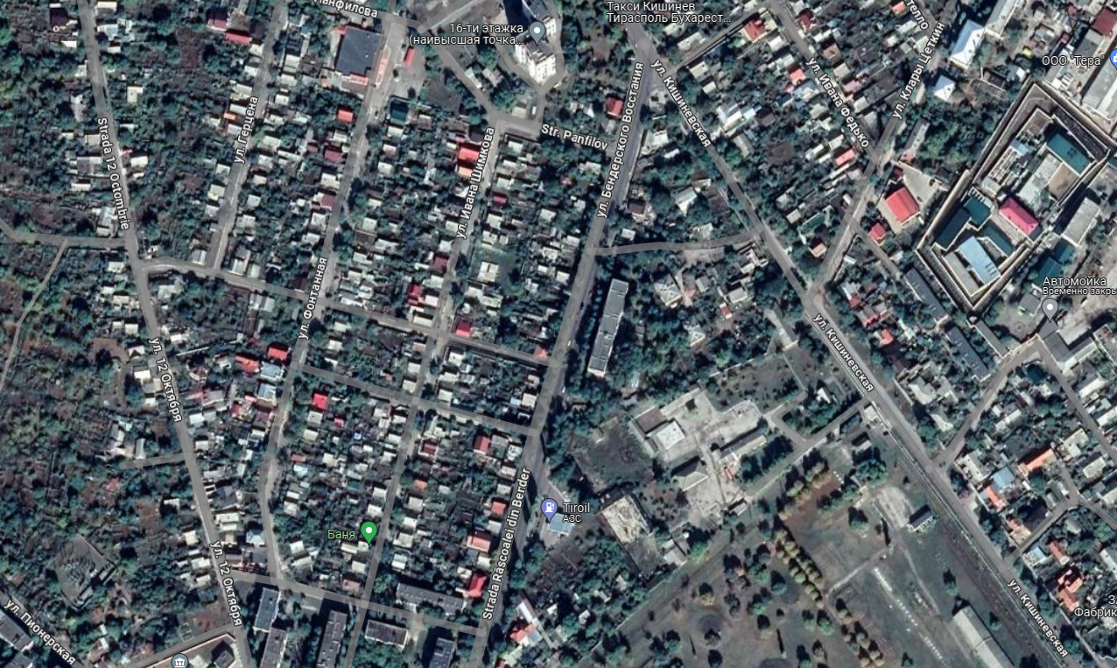
Местонахождение объекта

Slide 4
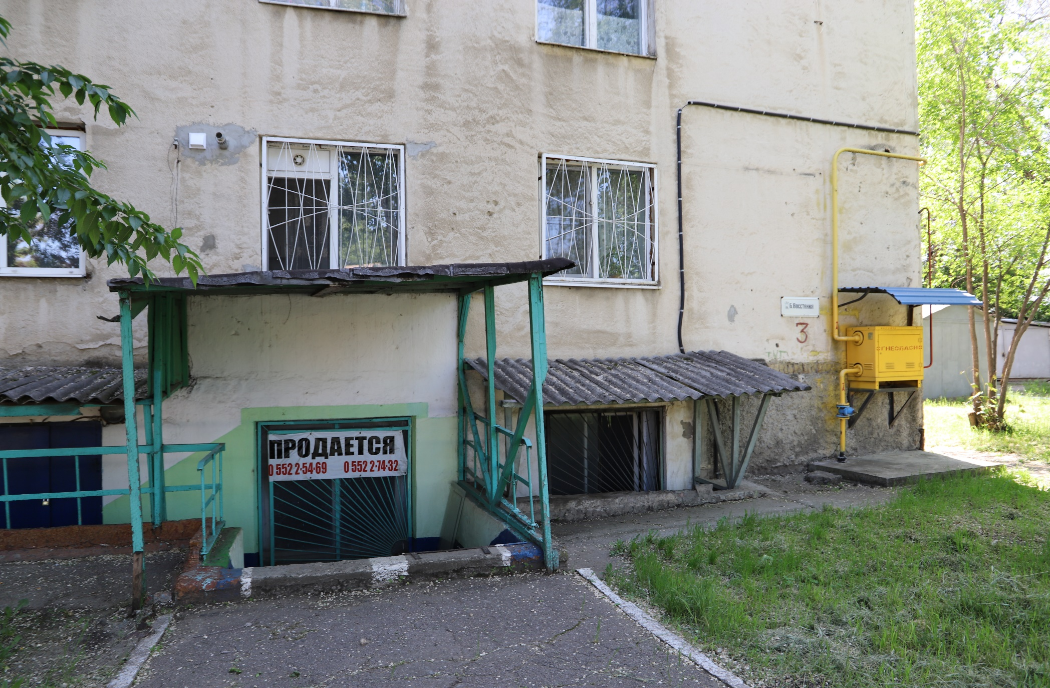
Фотогалерея

Slide 5
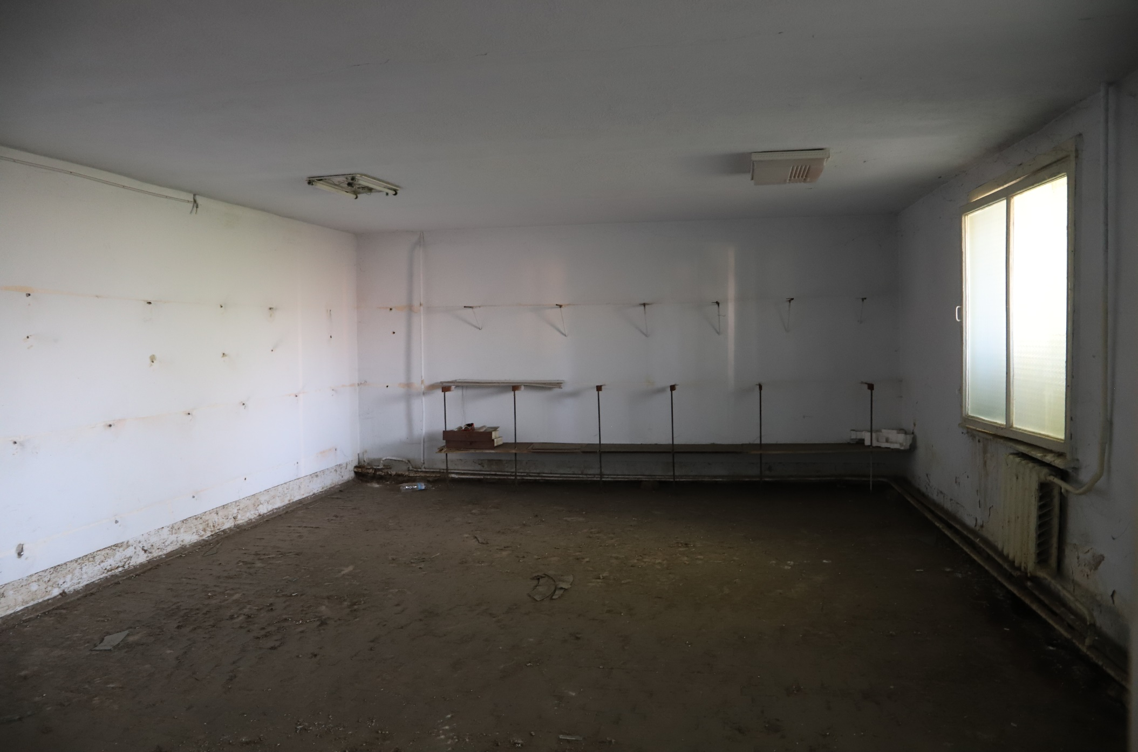
Фотогалерея

Slide 6
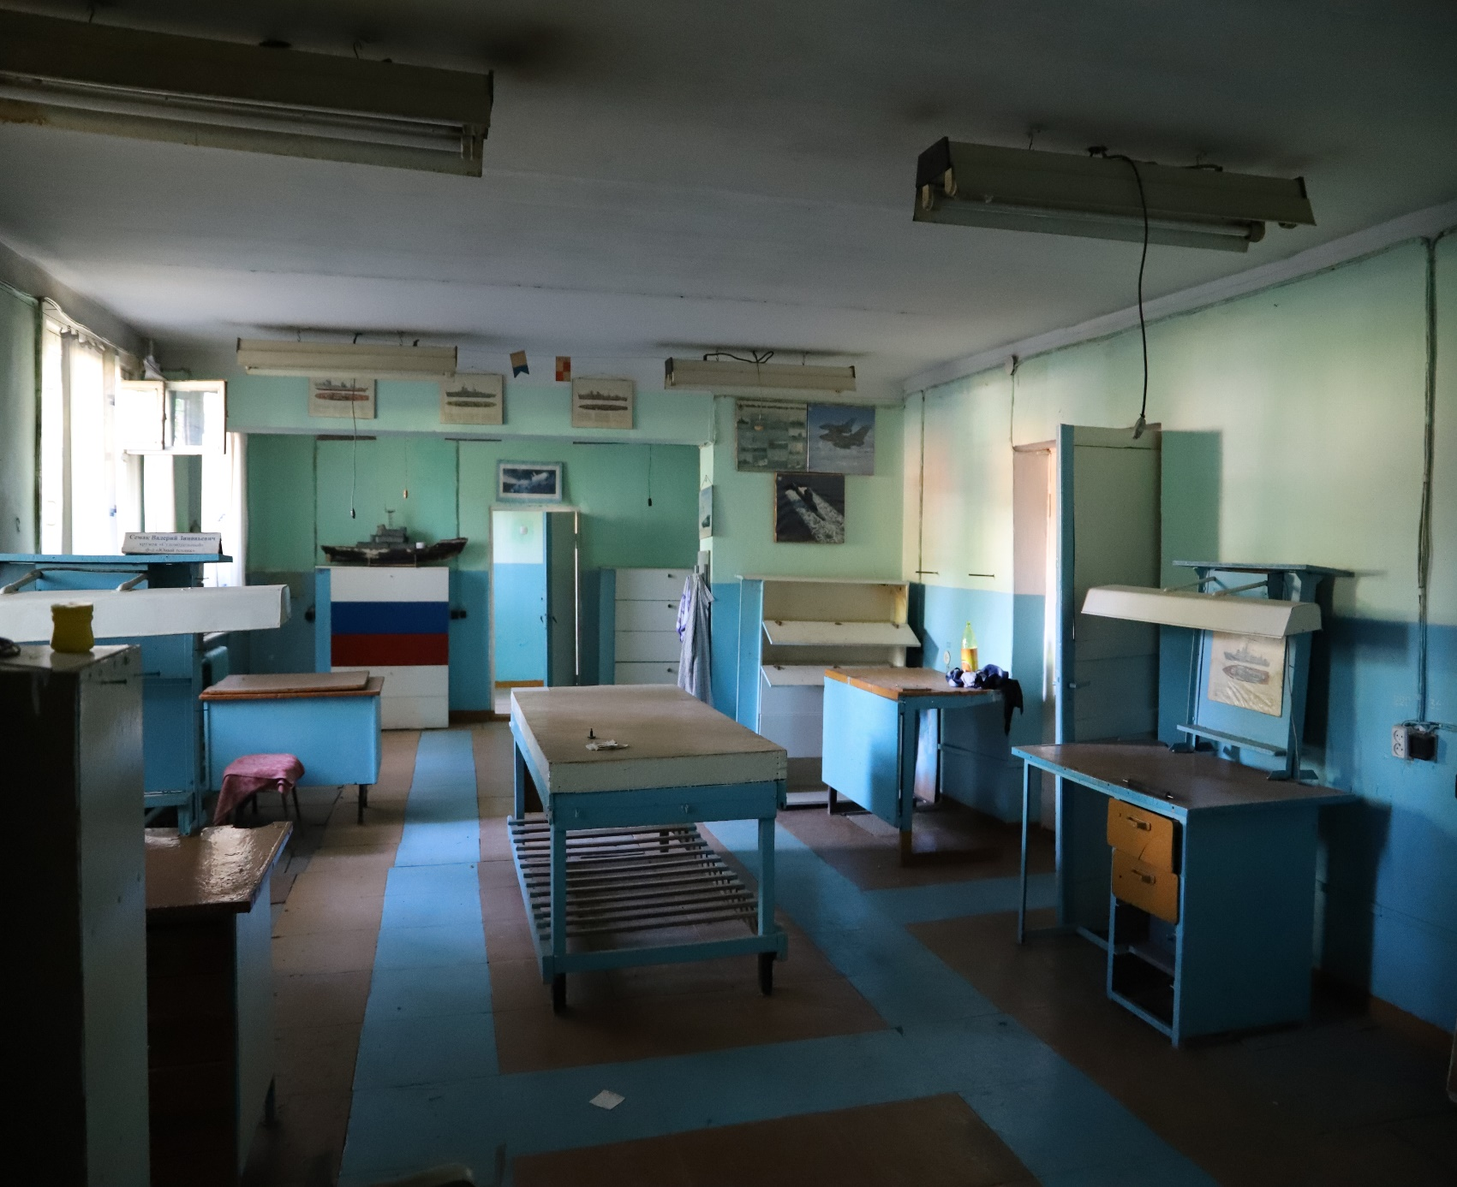
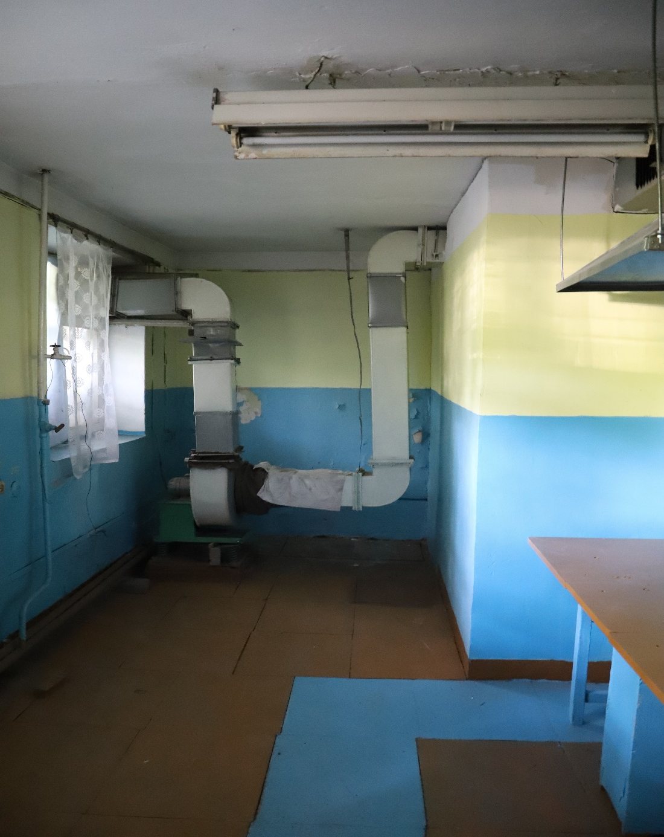
Фотогалерея

Slide 7
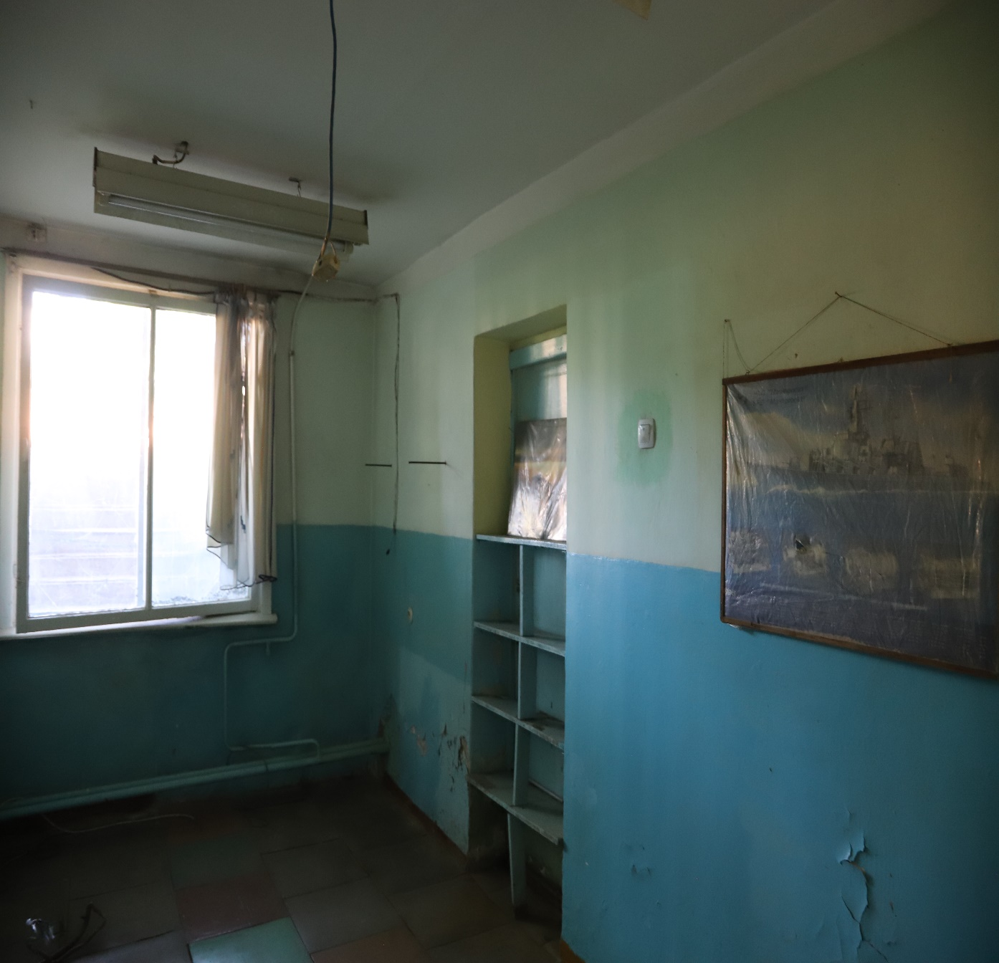
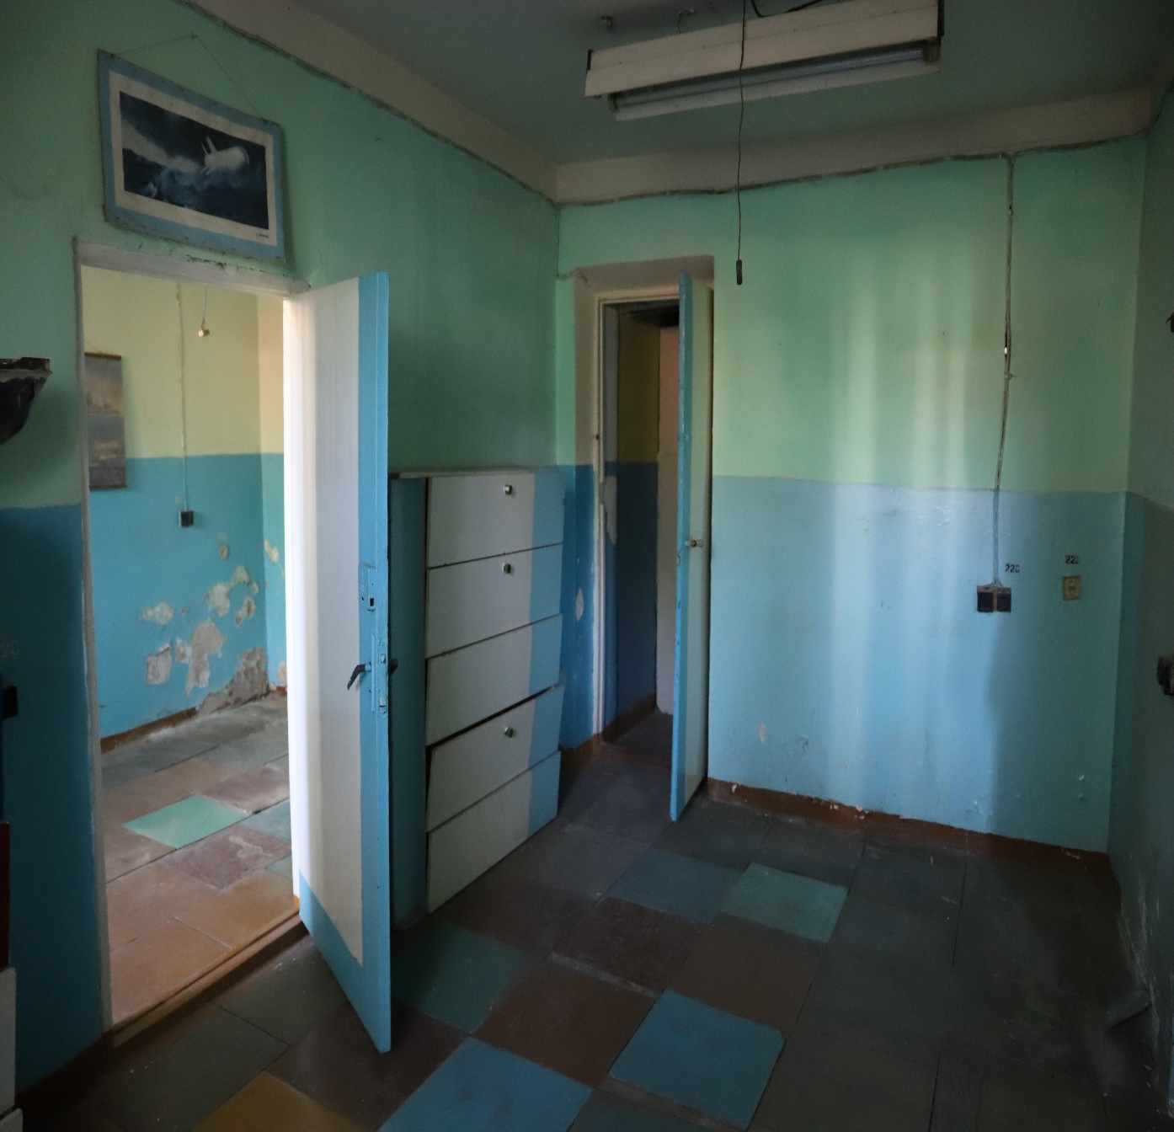
Фотогалерея

